Slide 1
Игра «Найди четвертое лишнее».
Лучше друг верный, чем камень драгоценный.
Верный друг лучше сотни слуг.
Верность присяге прибавит отваги.
Предательством счастья не сыщешь.

Slide 2
Предательство – низкий поступок, нарушение верности кому- либо или неисполнение долга перед кем - либо. (Википедия)
Предательство - ср. Предательское поведение, вероломство, предательский поступок. «Буржуи сейчас же двинули в ход предательство, подкуп и золото» Маяковский. (Толковый словарь русского языка Д. Н. Ушакова)

Slide 3
Подбор эпитетов, синонимов, антонимов:
эпитеты: гнусное, коварное, подлое, низкое, страшное, ужасное, чудовищное.
синонимы: измена, вероломство, отступничество, дезертирство.
антоним: верность.

Slide 4
Подбор эпитетов, синонимов, антонимов:
эпитеты: гнусное, коварное, подлое, низкое, страшное, ужасное, чудовищное.
синонимы: измена, вероломство, отступничество, дезертирство.
антоним: верность.
С какими глаголами сочетается слово
«предательство»?
Задумать, замыслить, решиться, опасаться, искупить, расплатиться, наказать

Slide 5
Подумайте, на что похоже предательство?
змею, так как душит всё сильнее;
холодное оружие, потому что ранит очень больно;
пламя, так как обжигает душу;
бездну, потому что упасть в неё легко, а выбраться трудно;
незаживающую рану, которая вызывает боль и страдания.

Slide 6
Николай Васильевич Гоголь
«Тарас Бульба»

Slide 7
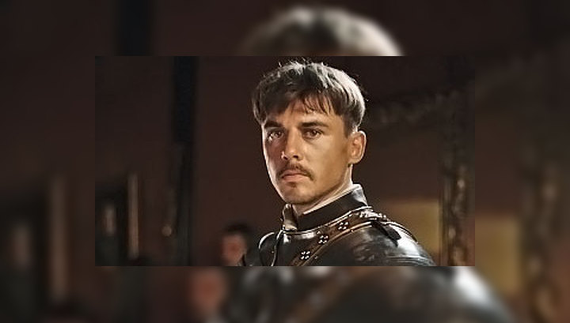
Является ли Андрий предателем?

Slide 8
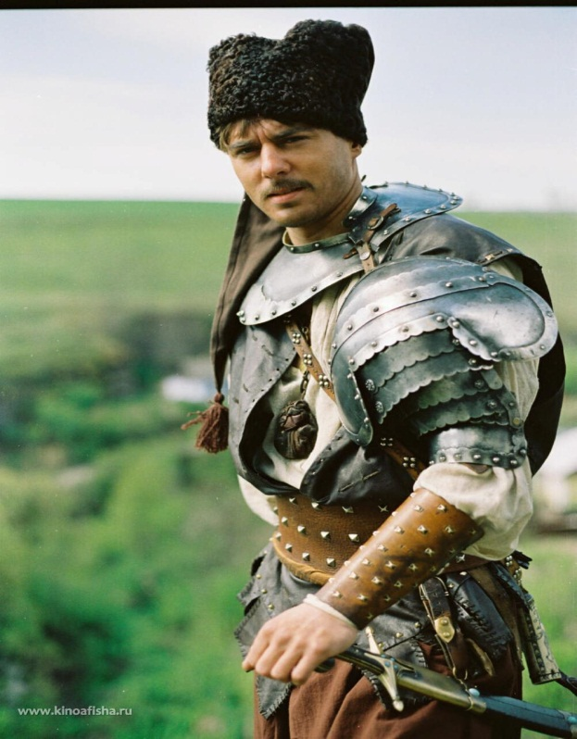
Задачи урока:
1.Выяснить, чем интересен…..
2.Понять причины его….
3.Выяснить, как автор… : осуждает или оправдывает его?

Slide 9
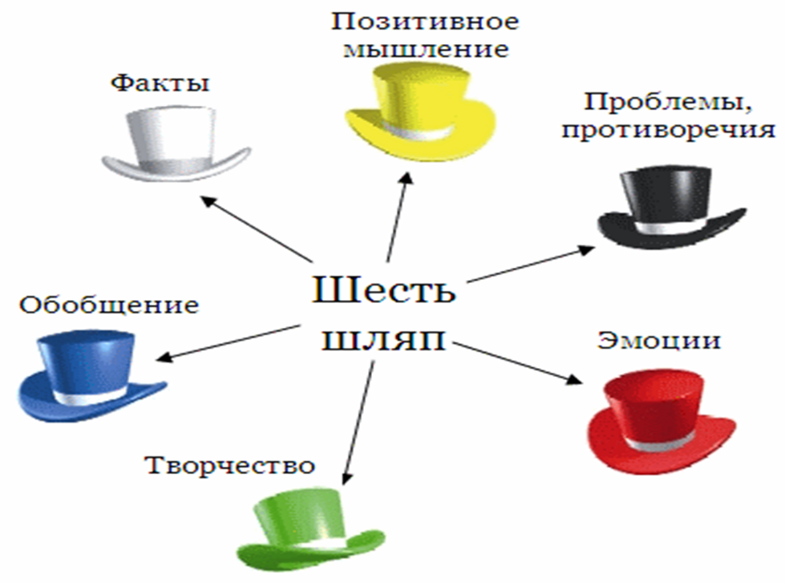

Slide 10
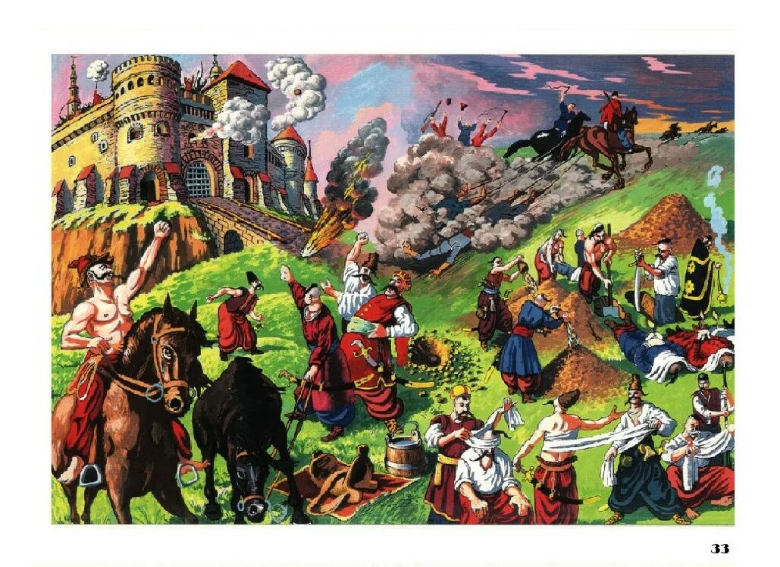
1 группа «Белая шляпа объективного наблюдателя»
(участники этой группы оперируют только фактами)
1 фрагмент «Осада Дубно»
Чем заняты запорожцы во время осады города?
Что подмечает автор в поведении Андрия?

Slide 11
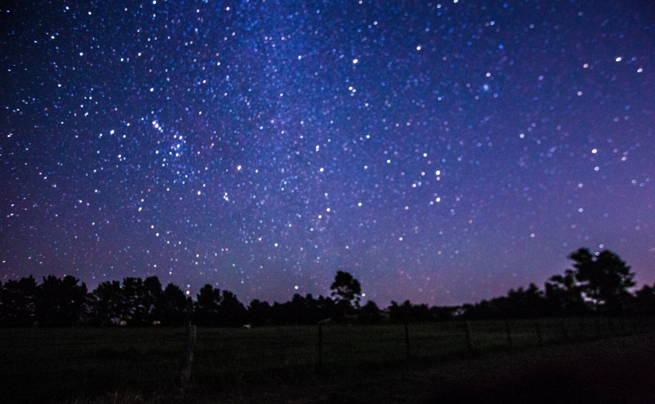
2 группа «Жёлтая шляпа оптимиста»
(участники группы выделяют только позитивные стороны для аргументирования)
2 фрагмент «Июльская ночь»
Подумайте, как раскрывается характер Андрия в этом эпизоде?

Slide 12
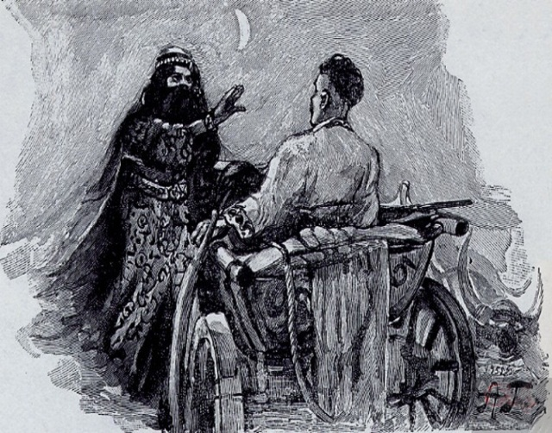
3 группа «Красная шляпа эмоционального наблюдателя»
(участники этой группы высказывают только эмоциональное восприятие заданной ситуации)
3 фрагмент «Встреча Андрия с татаркой»
Какие чувства испытывает герой, отправляясь в осаждённый город?
Каково ваше отношение к поступку Андрия?
Разве плохо, что он пожалел
голодающих и отнес хлеб?

Slide 13
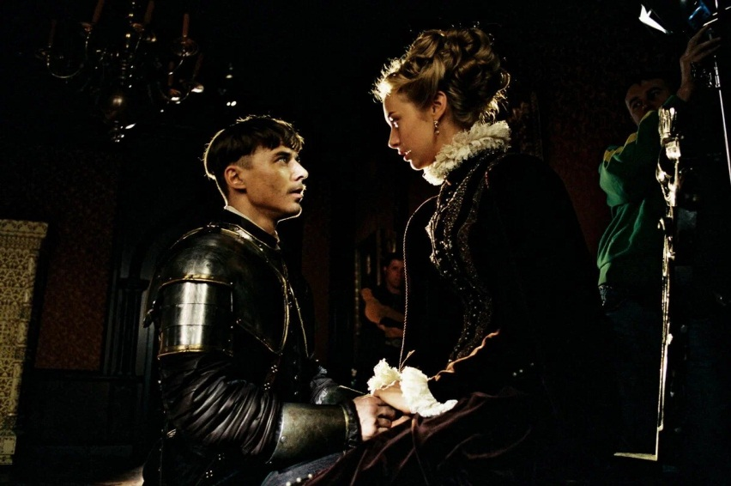
4 группа «Чёрная шляпа пессимиста»
(участники этой группы подмечают только отрицательные моменты, анализируют риски)
4 фрагмент «В осажденном городе»
Что более всего поразило Андрия в городе ?
Как встреча с полячкой повлияла на судьбу героя?

Slide 14
5 группа «Синяя шляпа философа»
(участники этой группы обобщают и анализируют полученную информацию, заполняют схему)
Является ли Андрий предателем?
1 фрагмент «Осада Дубно», 2 фрагмент «Июльская ночь»
3 фрагмент «Встреча Андрия с татаркой»
4 фрагмент «Осажденный город»
Осуждает автор поступок героя или оправдывает его?
ВЫВОД

Slide 15
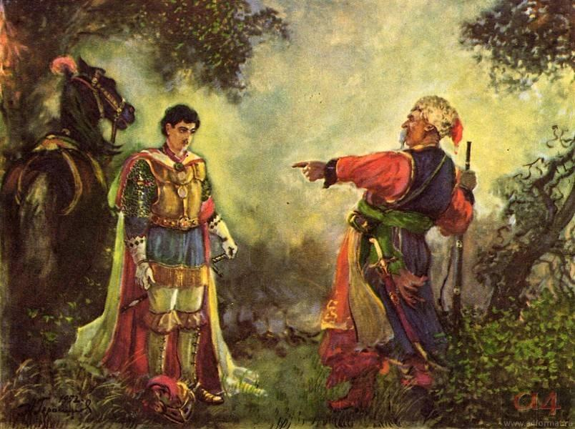
Многим из нас в душе всё же жаль Андрия. Его влекла красота, «его чувства были более развиты». А это ценности мирной, а не военной жизни.
Поступок Андрия – это его выбор. Личный выбор, ставший трагедией.

Slide 16
6 группа «Зелёная шляпа творческая»
(участники этой группы составляют синквейн)
Правила написания синквейна:
первая строка - одно слово, обычно существительное, отражающее тему синквейна;
вторая строка - два слова, прилагательные, описывающие основную мысль;
третья строка - три слова, глаголы, описывающие действия в рамках темы;
четвёртая строка - фраза из нескольких (обычно четырёх) слов, показывающая отношение к теме; таким предложением может быть крылатое выражение, пословица или составленная самим учащимся фраза в контексте с темой.
пятая строка - слово-резюме , связанное с первым, которое отражает сущность темы и выражает личное отношение пишущего к теме.

Slide 17
Задачи урока:
1.Выяснить, чем интересен характер Андрия.
2.Понять причины его низкого поступка.
3.Выяснить, как автор относится к поступку героя: осуждает или оправдывает его?

Slide 18
Рефлексия.
1. Удалось ли автору создать неоднозначный характер героя?
2. Все ли задачи урока решены?
3. Что показалось самым трудным?
Заполнение листа самооценки.
Оцени урок знаком «+»:
Урок полезен, все понятно.
Лишь кое-что чуть-чуть неясно.
Еще придется потрудиться.
Да, трудно все-таки учиться!

Slide 19
7. Домашнее задание.
Вспомните пословицу, с которой мы начали урок. (Предательством счастья не сыщешь)
Поразмышляйте дома над смыслом пословицы и напишите небольшое (50 -70 слов) сочинение - рассуждение на тему «Можно ли построить своё счастье на предательстве?».
Приведите в сочинении пример - аргумент (по желанию 2 примера – аргумента) из повести Н. В. Гоголя «Тарас Бульба».

